Slide 1
«Комплекс игр для развития креативного мышления на уроках физической культуры» интенсива «Эффективная начальная школа Подмосковья: лучшие практики»
Красикова Ирина Юрьевна,
учитель физической культуры МБОУ «Центр образования №33»,
Богородский городской округ

Slide 2
Цели и задачи
Цель: развитие мыслительных способностей: формирование творческой личности, развитие природных задатков и творческих способностей обучающихся.
Задачи:
- создать предпосылки к креативному мышлению;
- оптимизации интереса к занятиям физической культурой;
- развитие творческого воображения;
- умение находить решения задач в нестандартных ситуациях;
- развитие оригинальной мыслительной деятельности и коммуникативных способностей.

Slide 3
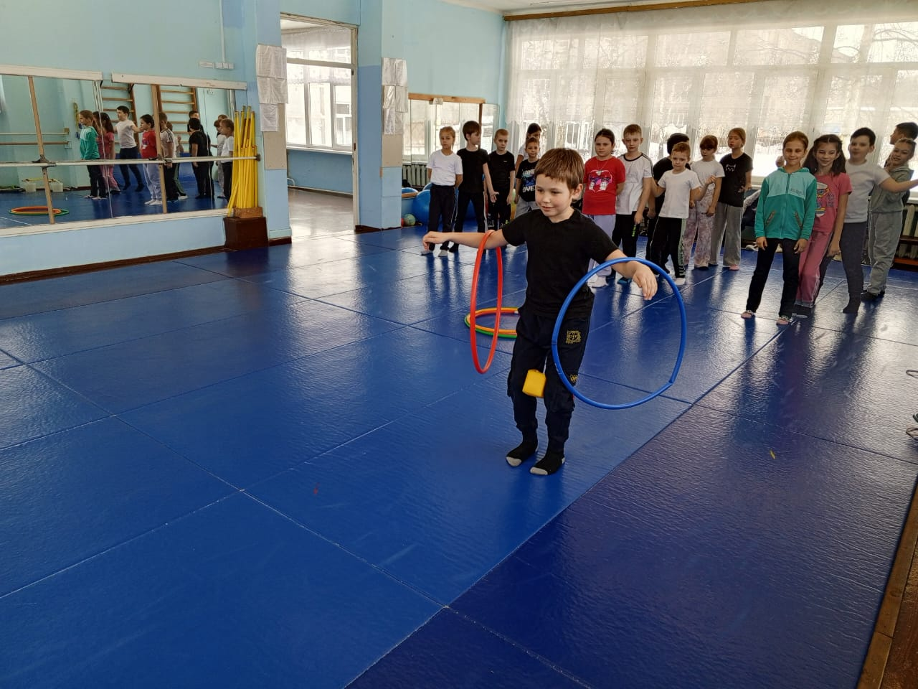
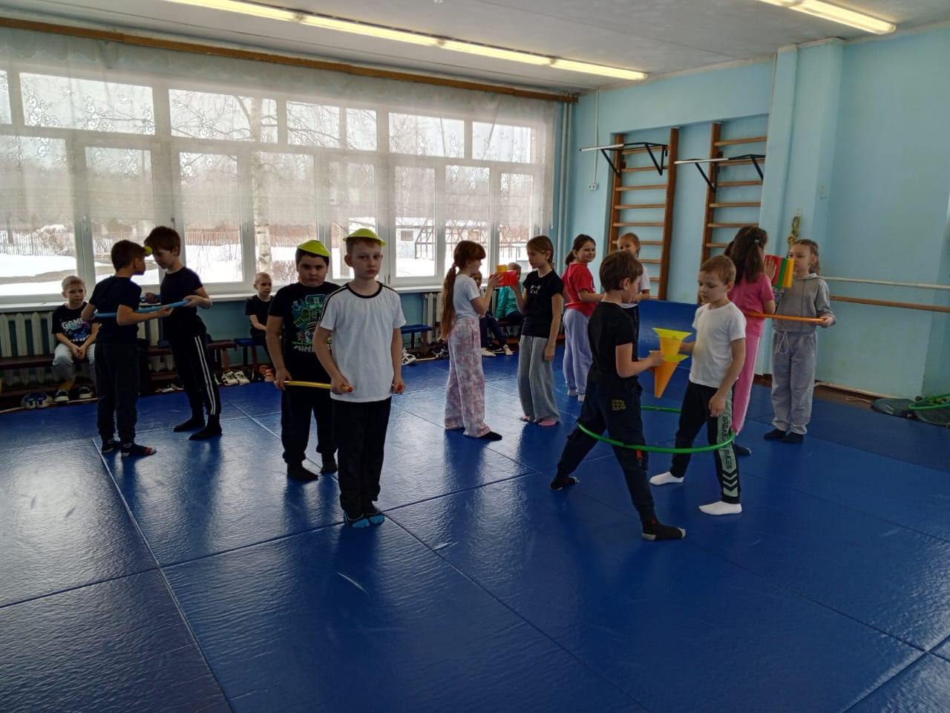
Творческие индивидуальные и парные задания: придумал – выполни

Slide 4
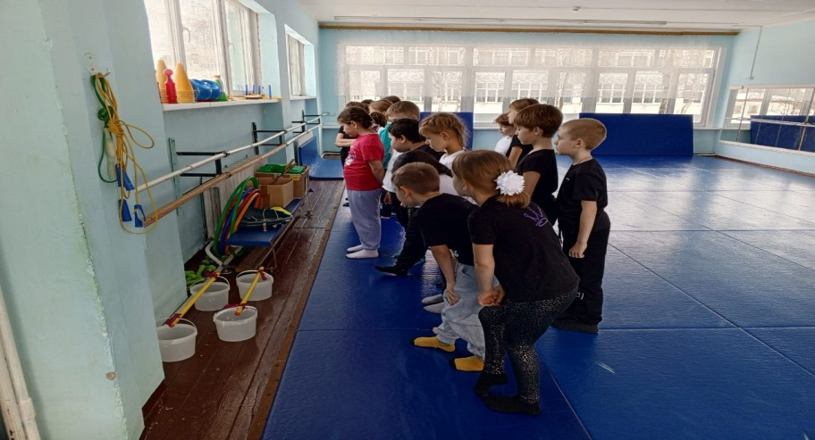
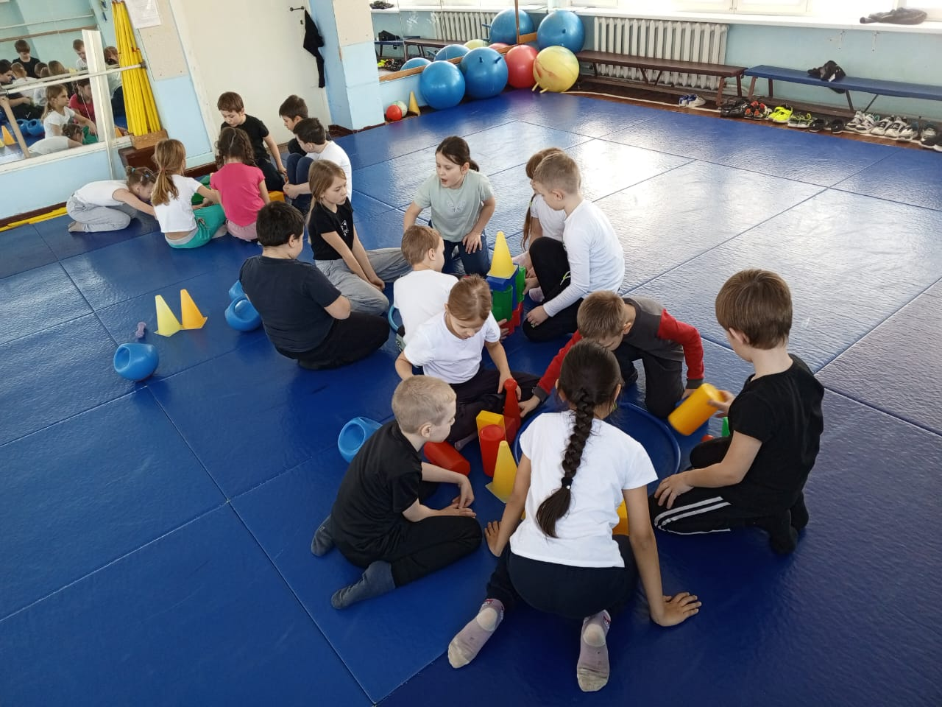
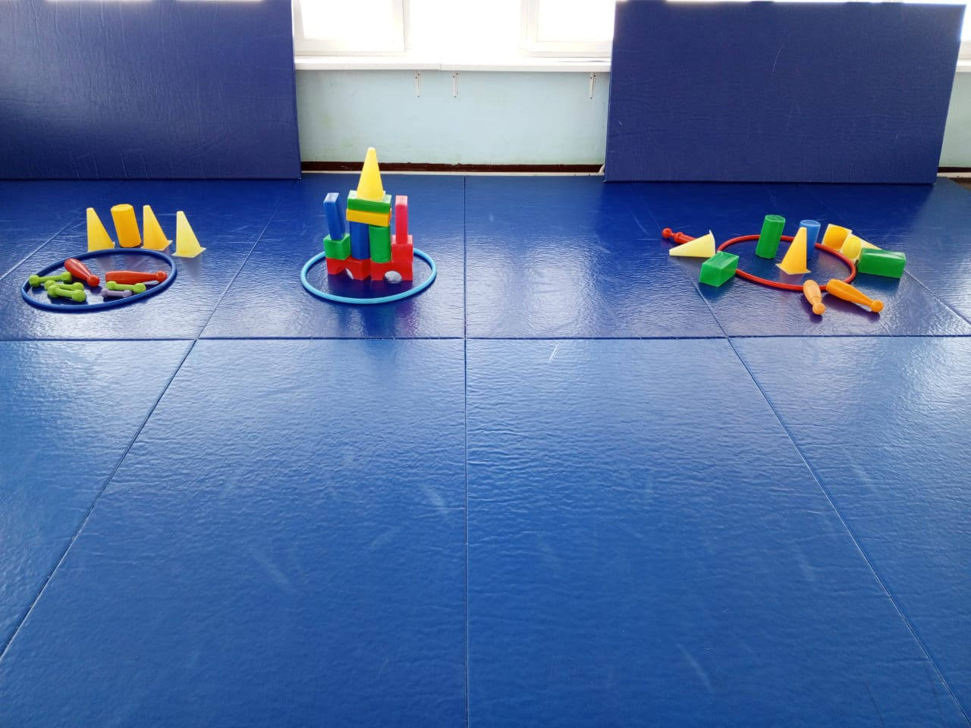
Творческое командное задания: построить …..……..?!!! 1.выбор инвентаря 2.обсуждение идеи 3. результат

Slide 5
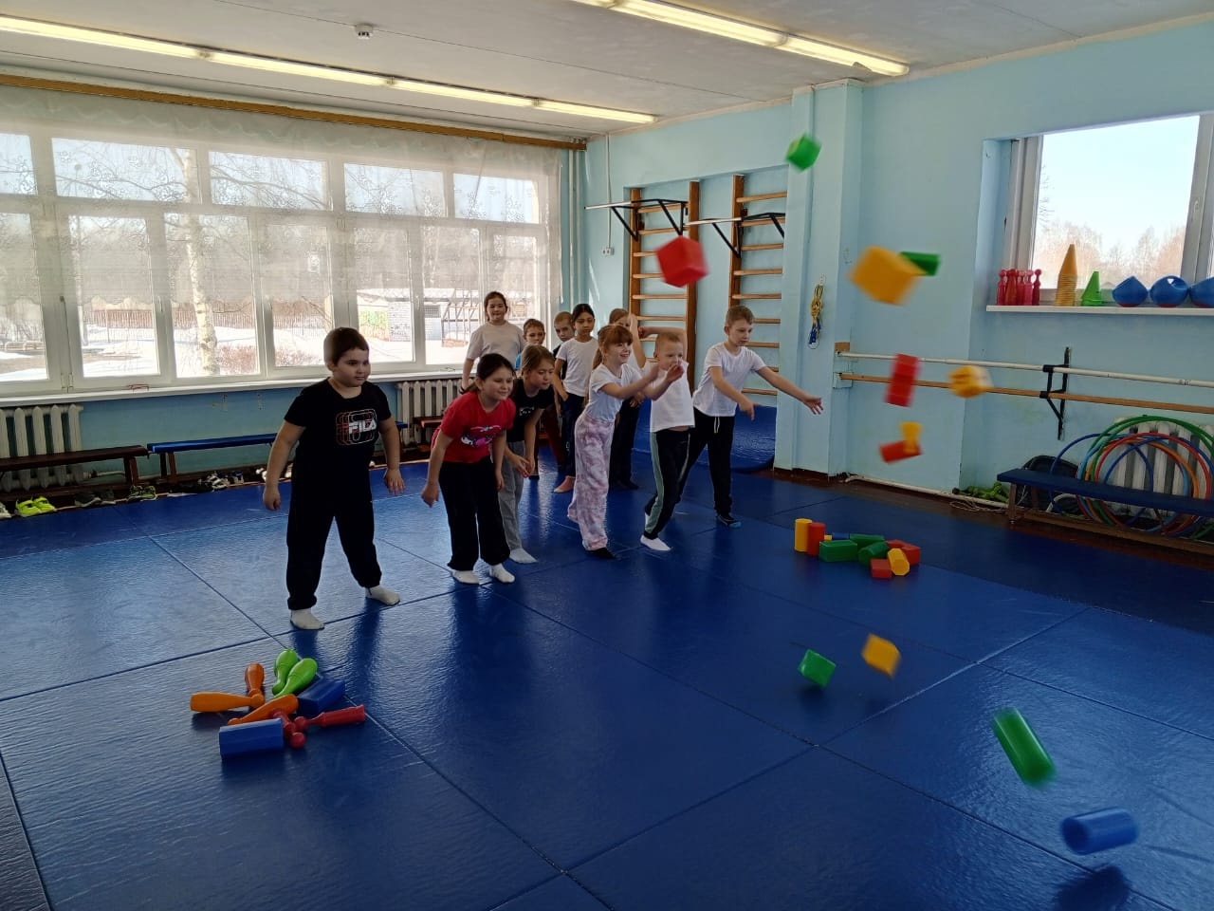
Задания на определенную тему
Построить спортивного снеговика и новогоднюю ёлку
Придумать задание для спортивных эстафет

Slide 6
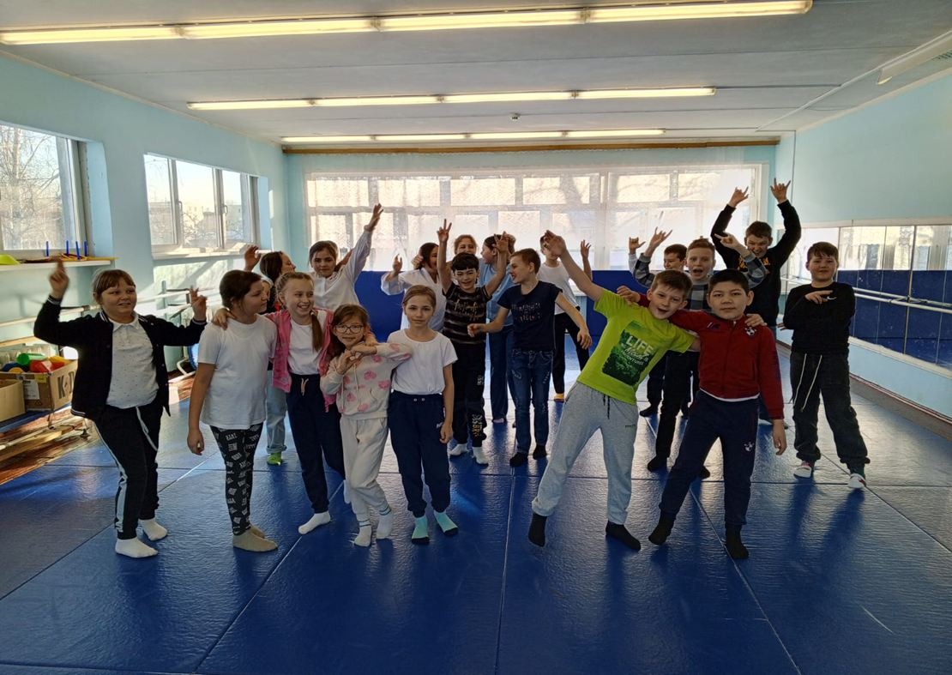
Результат
Урок с использованием творческих заданий, для обучающихся более психологически комфортен и интересен, поэтому более продуктивен.
Обучающиеся более инициативны, способны к организации выполнения заданий, которые проводятся без участия учителя.
Коммуникабельны, умеют слушать товарища, решать поставленную задачу как индивидуально так и в команде.
Более свободно излагают различные
точки зрения на решение, поставленной задачи

Slide 7
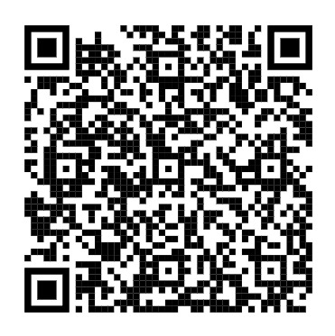
Спасибо!
Контакты: https://sch33-bogorodsk.edumsko.ru/
krasikovairina2010@yandex.ru

